Slide 1

Цифровой вуз
MAXMAXMAXMAXMAXMAXMAXMAX
MAXMAXMAXMAXMAXMAXMAXMAXMA
MAXMAXMAXMAXMAXMAXMAXMAXMA
MAXMAXMAXMAXMAXMAXMAXMAXMA
MAXMAXMAXMAXMAXMAXMAXMAXMA
MAXMAXMAXMAXMAXMAXMAXMAXMA
чат-бот в мессенджере MAX и мини-приложение
Команда «Атал»

Slide 2



Наша команда
MAXMAXMAXMAXMAXMAXMAXMAXMA
Саламон Михаил
Full-stack разработчик
Павлов Иван
Backend-разработчик
MAXMAXMAXMAXMAXMAXMAXMAXMA
MAXMAXMAXMAXMAXMAXMAXMAXMAX
MAXMAXMAXMAXMAXMAXMAXMAXMA

Slide 3
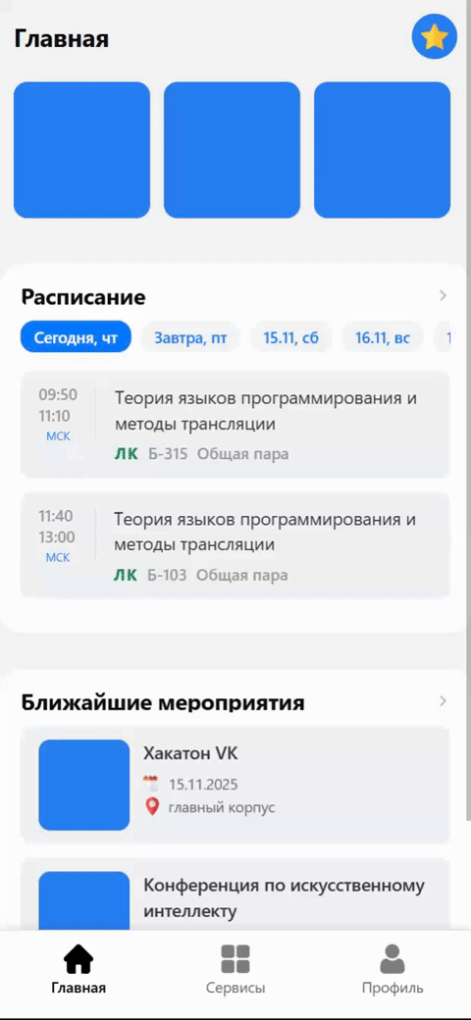
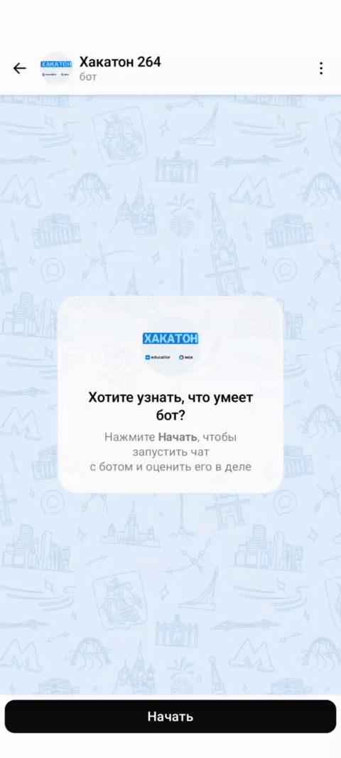

Две реализации:
MAXMAXMAXMAXMAXMAXMAXMAXMA
MAXMAXMAXMAXMAXMAXMAXMAXMA
MAXMAXMAXMAXMAXMAXMAXMAXMA
MAXMAXMAXMAXMAXMAXMAXMAXMA
мини-приложение
https://maxhackathon.ru/
чат-бот в MAX
@t264_hakaton_bot

Slide 4






Целевая аудитория – студенты:
MAXMAXMAXMAXMAXMAXMAXMAXMA
MAXMAXMAXMAXMAXMAXMAXMAXMA
Потребности:
Управление
учебным процесом
Организация времени и дедлайнов
Участие в жизни университета
Быстрый доступ к расписанию, преподавателям и лабораторным занятиям
Напоминания о занятиях, мероприятиях и контрольных, удобное планирование
нагрузки
Календарь событий, вебинаров и волонтёрских
программ для активного
участия
Профессиональное развитие
Доступ к цифре
Удобство и доступность
Поиск практик и стажировок по интересам, знакомство с отзывами и карьерными возможностями
Все онлайн-платформы и ресурсы университета в одном месте
Простая навигация и быстрый доступ ко всем нужным сервисам студента

Slide 5
Опрос целевой аудитории
MAXMAXMAXMAXMAXMAXMAXMAXMA
MAXMAXMAXMAXMAXMAXMAXMAXMA
Мы провели опрос на базе Чувашского государственного университета среди студентов для выявления их потребностей и проблем при организации учебного процесса. Результаты исследования легли в основу разработки чат-бота и мини-приложения

Slide 6


Решение проблем
MAXMAXMAXMAXMAXMAXMAXMAXMA
MAXMAXMAXMAXMAXMAXMAXMAXMA
Информация разрознена
Отсутствие психологической поддержки
Единая платформа, объединяющая все сервисы в одном месте
Мини-приложение с централизованным доступом ко всем функциям (расписание, мероприятия, преподаватели, дедлайны, практики, поддержка)
Чат-бот для быстрого доступа к информации через мессенджер
Единый интерфейс с удобной навигацией между разделами
Все данные синхронизированы и доступны в реальном времени
AI-чат поддержки с персональным подходом
Интерактивный чат с искусственным интеллектом для психологической поддержки студентов
Возможность обсудить любые переживания, вопросы и проблемы в конфиденциальной обстановке
Сохранение истории диалогов для продолжения разговора
Доступность 24/7 в любое время

Slide 7


Решение проблем
MAXMAXMAXMAXMAXMAXMAXMAXMA
MAXMAXMAXMAXMAXMAXMAXMAXMA
Сложности с поиском практик
Сложности с поиском информации
о преподавателях
Умная система фильтрации практик с многоуровневым поиском
Поиск по учебному заведению и факультету
Фильтрация по интересам и технологиям (теги)
Поиск по названию компании и описанию
Рейтинги компаний для принятия обоснованных решений
Детальная информация о каждой компании с возможностью подачи заявки
Быстрый поиск преподавателей с системой избранного
Мгновенный поиск преподавателей по имени
Система избранных преподавателей для быстрого доступа
Детальная информация о каждом преподавателе
Доступ через мини-приложение и чат-бот

Slide 8


Решение проблем
MAXMAXMAXMAXMAXMAXMAXMAXMA
MAXMAXMAXMAXMAXMAXMAXMAXMA
Проблемы с управлением дедлайнами
Неудобный доступ к расписанию
Персональный менеджер дедлайнов с умными уведомлениями
Создание и управление дедлайнами с указанием названия, даты и описания
Визуальная индикация срочности (просроченные, срочные, обычные)
Автоматический подсчет оставшихся дней до дедлайна
Настраиваемые уведомления о приближающихся дедлайнах
Быстрое создание дедлайна из расписания (напоминание о паре)
Интуитивное расписание с удобной навигацией
Просмотр расписания на сегодня, завтра и следующие дни прямо на главном экране
Навигация по неделям с выбором нужной недели семестра
Детальная информация о каждой паре: время, предмет, тип занятия, аудитория, подгруппа
Цветовая индикация типов занятий Быстрый доступ через мини-приложение и чат-бот
Автоматическое определение текущей недели

Slide 9
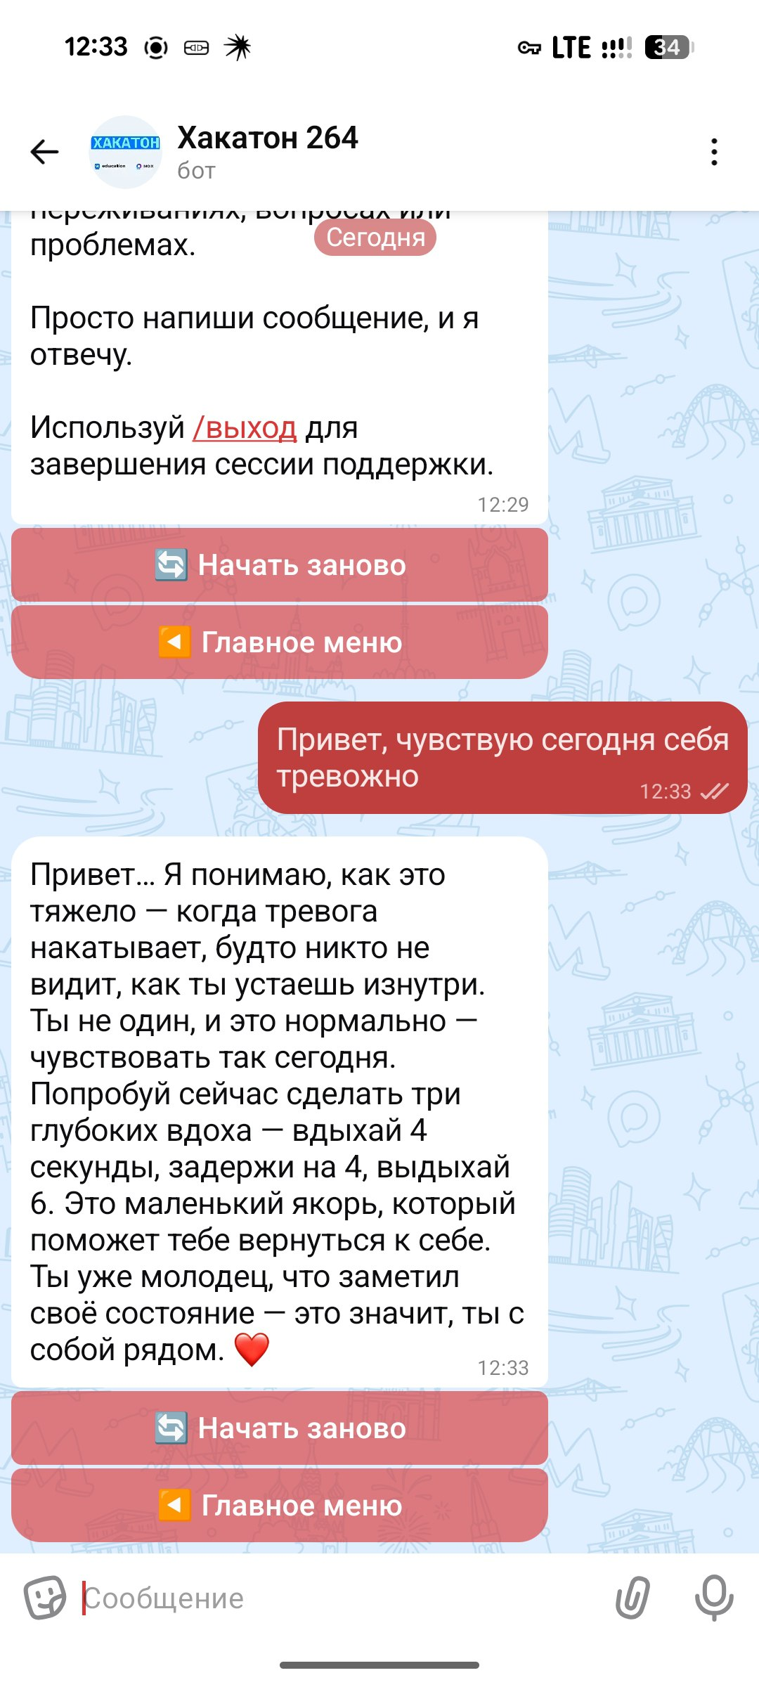
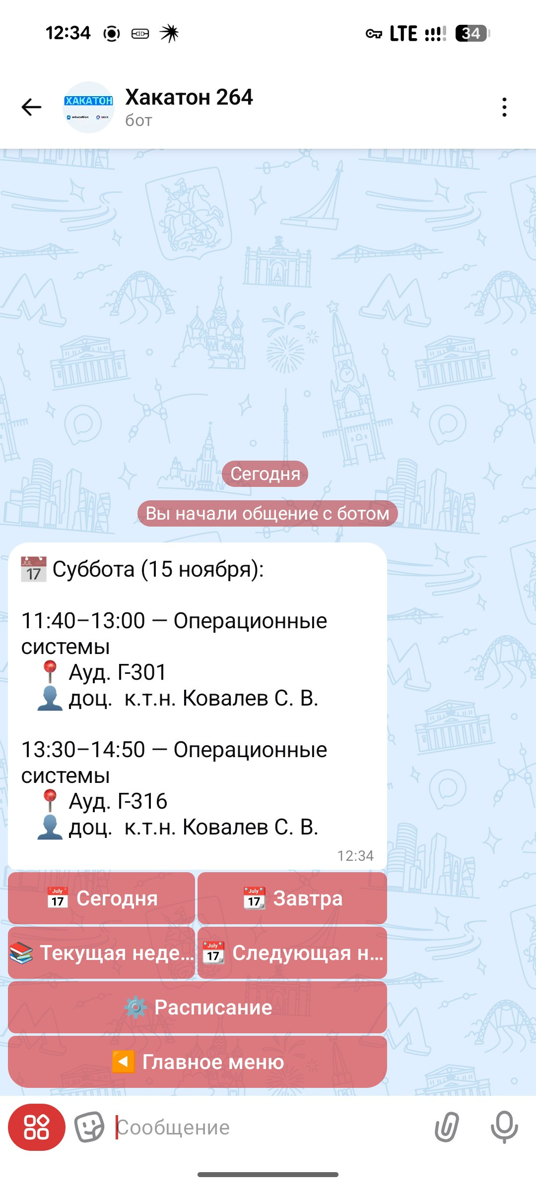
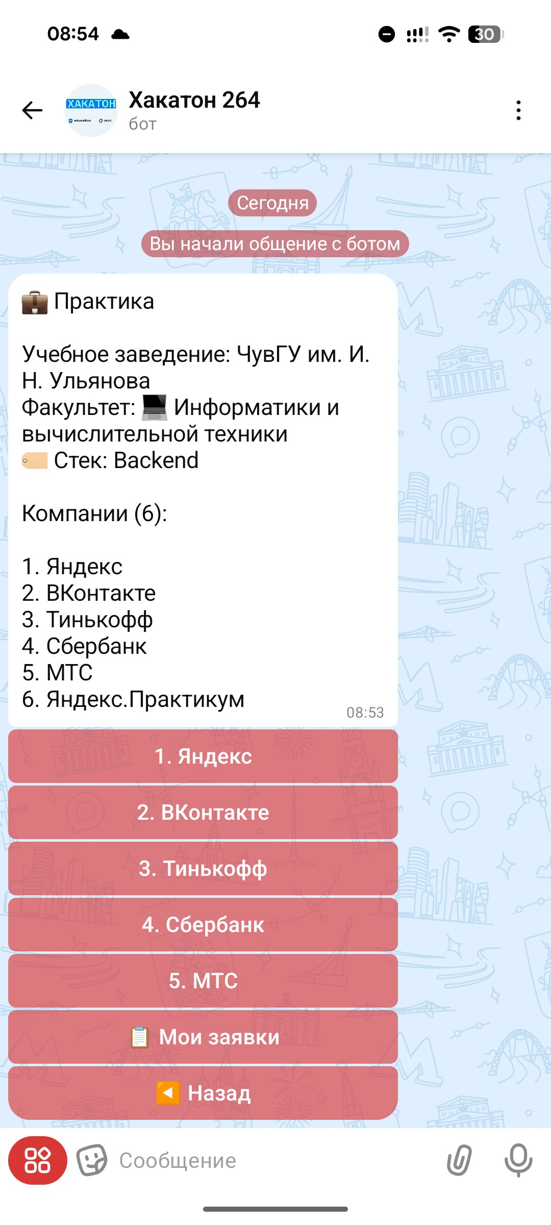

Чат-бот в мессенджере MAX
MAXMAXMAXMAXMAXMAXMAXMAXMA
MAXMAXMAXMAXMAXMAXMAXMAXMA
Мы стремились создать универсальный сервис, который будет удобен для любого университета, независимо от его специфики.
При разработке мы заложили архитектуру, которая позволит легко адаптировать систему под различные образовательные учреждения и обеспечит простую автоматизацию процессов в будущем.
Переход в мини-приложение

Slide 10


Ключевые фичи и пользовательские сценарии
MAXMAXMAXMAXMAXMAXMAXMAXMA
MAXMAXMAXMAXMAXMAXMAXMAXMA
Микросервис «Расписание занятий»
и «Преподаватели»
Фичи:
— Просмотр расписания
— Отображение времени, аудитории, типа занятия
— Просмотр расписания конкретного преподавателя
— Добавление преподавателей в избранное
Сценарии использования:
Утро перед занятиями:
Студент открывает бота, нажимает "Расписание → Сегодня", видит все пары на день с временем, аудиториями и преподавателями, планирует день
Планирование недели:
Пользователь переходит в мини-приложение, выбирает "Неделя", листает следующую неделю, видит всех преподавателей и их занятия, планирует время

Slide 11
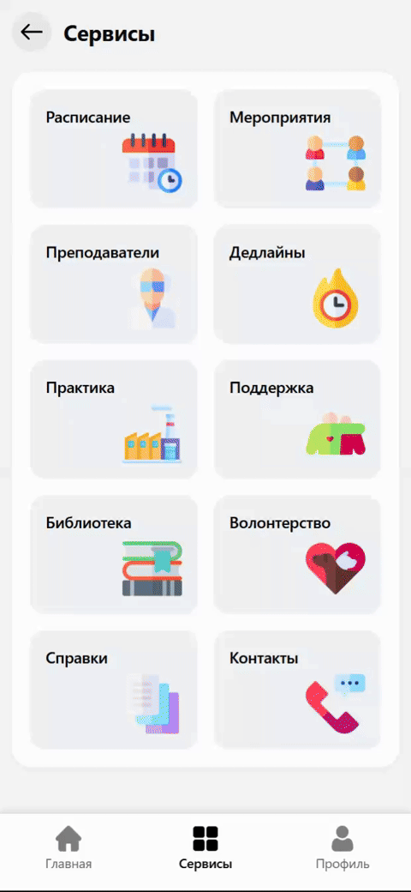
Ключевые фичи и пользовательские сценарии
MAXMAXMAXMAXMAXMAXMAXMAXMA
MAXMAXMAXMAXMAXMAXMAXMAXMA
Микросервис «Практика»
Фичи:
— Поиск компаний-партнеров
— Фильтрация по факультету и интересам
— Подача заявок на практику
— Система отзывов и рейтингов
Сценарии использования:
Поиск практики:
Студент открывает раздел "Практика", выбирает свой факультет, указывает интересы (Python, веб-разработка), видит подходящие компании
Изучение компании:
Пользователь находит интересную компанию, смотрит описание, читает отзывы других студентов, проверяет рейтинг, решает подать заявку
Подача заявки:
Студент заполняет заявку на практику, отправляет, видит статус заявки в разделе "Мои заявки", получает уведомление об ответе

Slide 12


Ключевые фичи и пользовательские сценарии
MAXMAXMAXMAXMAXMAXMAXMAXMA
MAXMAXMAXMAXMAXMAXMAXMAXMA
Микросервис «Поддержка»
Фичи:
— AI-чат для психологической поддержки
— Анонимное общение
— Круглосуточная доступность
— Эмоциональная поддержка и советы
Сценарии использования:
*Стресс перед экзаменом:*
Студент чувствует тревогу, открывает раздел "Поддержка", пишет о своих переживаниях, получает поддержку и практические советы
*Проблемы с учебой:*
Пользователь испытывает трудности, обращается к AI-помощнику, получает рекомендации по тайм-менеджменту и мотивации
*Эмоциональная поддержка:*
Студент делится личными переживаниями, получает понимание и поддержку, чувствует, что его слушают
.GIF

Slide 13
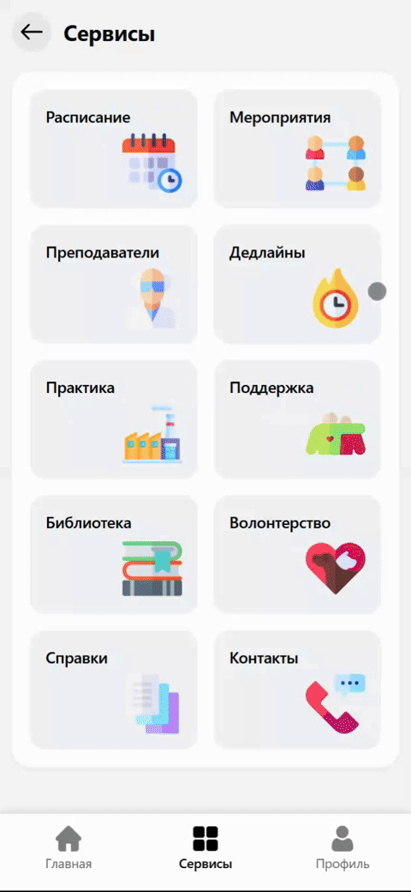
Ключевые фичи и пользовательские сценарии
MAXMAXMAXMAXMAXMAXMAXMAXMA
MAXMAXMAXMAXMAXMAXMAXMAXMA
Микросервис «Дедлайны»
Фичи:
— Подписка на уведомления
— Информация о дате, времени, месте
— Фильтрация по дате
Сценарии использования:
Планирование активности:
Студент открывает раздел "Мероприятия", видит события на неделю, подписывается на уведомления, чтобы не пропустить
Уведомление о мероприятии:
Пользователь получает уведомление за день до события, открывает бота, видит детали, планирует участие
Поиск интересных событий:
Студент просматривает календарь на месяц, находит интересное мероприятие, добавляет в календарь

Slide 14

Ключевые фичи и пользовательские сценарии
MAXMAXMAXMAXMAXMAXMAXMAXMA
MAXMAXMAXMAXMAXMAXMAXMAXMA
Микросервис «Мероприятия»
Фичи:
— Создание и управление дедлайнами
— Уведомления о приближающихся сроках
— Отображение оставшегося времени
Сценарии использования:
Добавление дедлайна:
Студент получил задание, открывает раздел "Дедлайны", добавляет новую задачу с датой сдачи, получает напоминание за 24 часа
Проверка сроков:
Пользователь открывает список дедлайнов, видит все предстоящие задачи, сортирует по приоритету, планирует работу
Уведомление о дедлайне:
Студент получает уведомление "До дедлайна ‘X' осталось 24 часа", открывает приложение, проверяет детали

Slide 15









Дальнейшее масштабирование
MAXMAXMAXMAXMAXMAXMAXMAXMA
MAXMAXMAXMAXMAXMAXMAXMAXMA
Увеличение числа микросервисов
Миграция на более крупную БД
Кэширование Redis
для частых запросов
«Библиотека»
«Справки»
Переход на Stateless-архитектуру Load Balancer для API-сервера
«Волонтерство»
«Контакты»

Slide 16
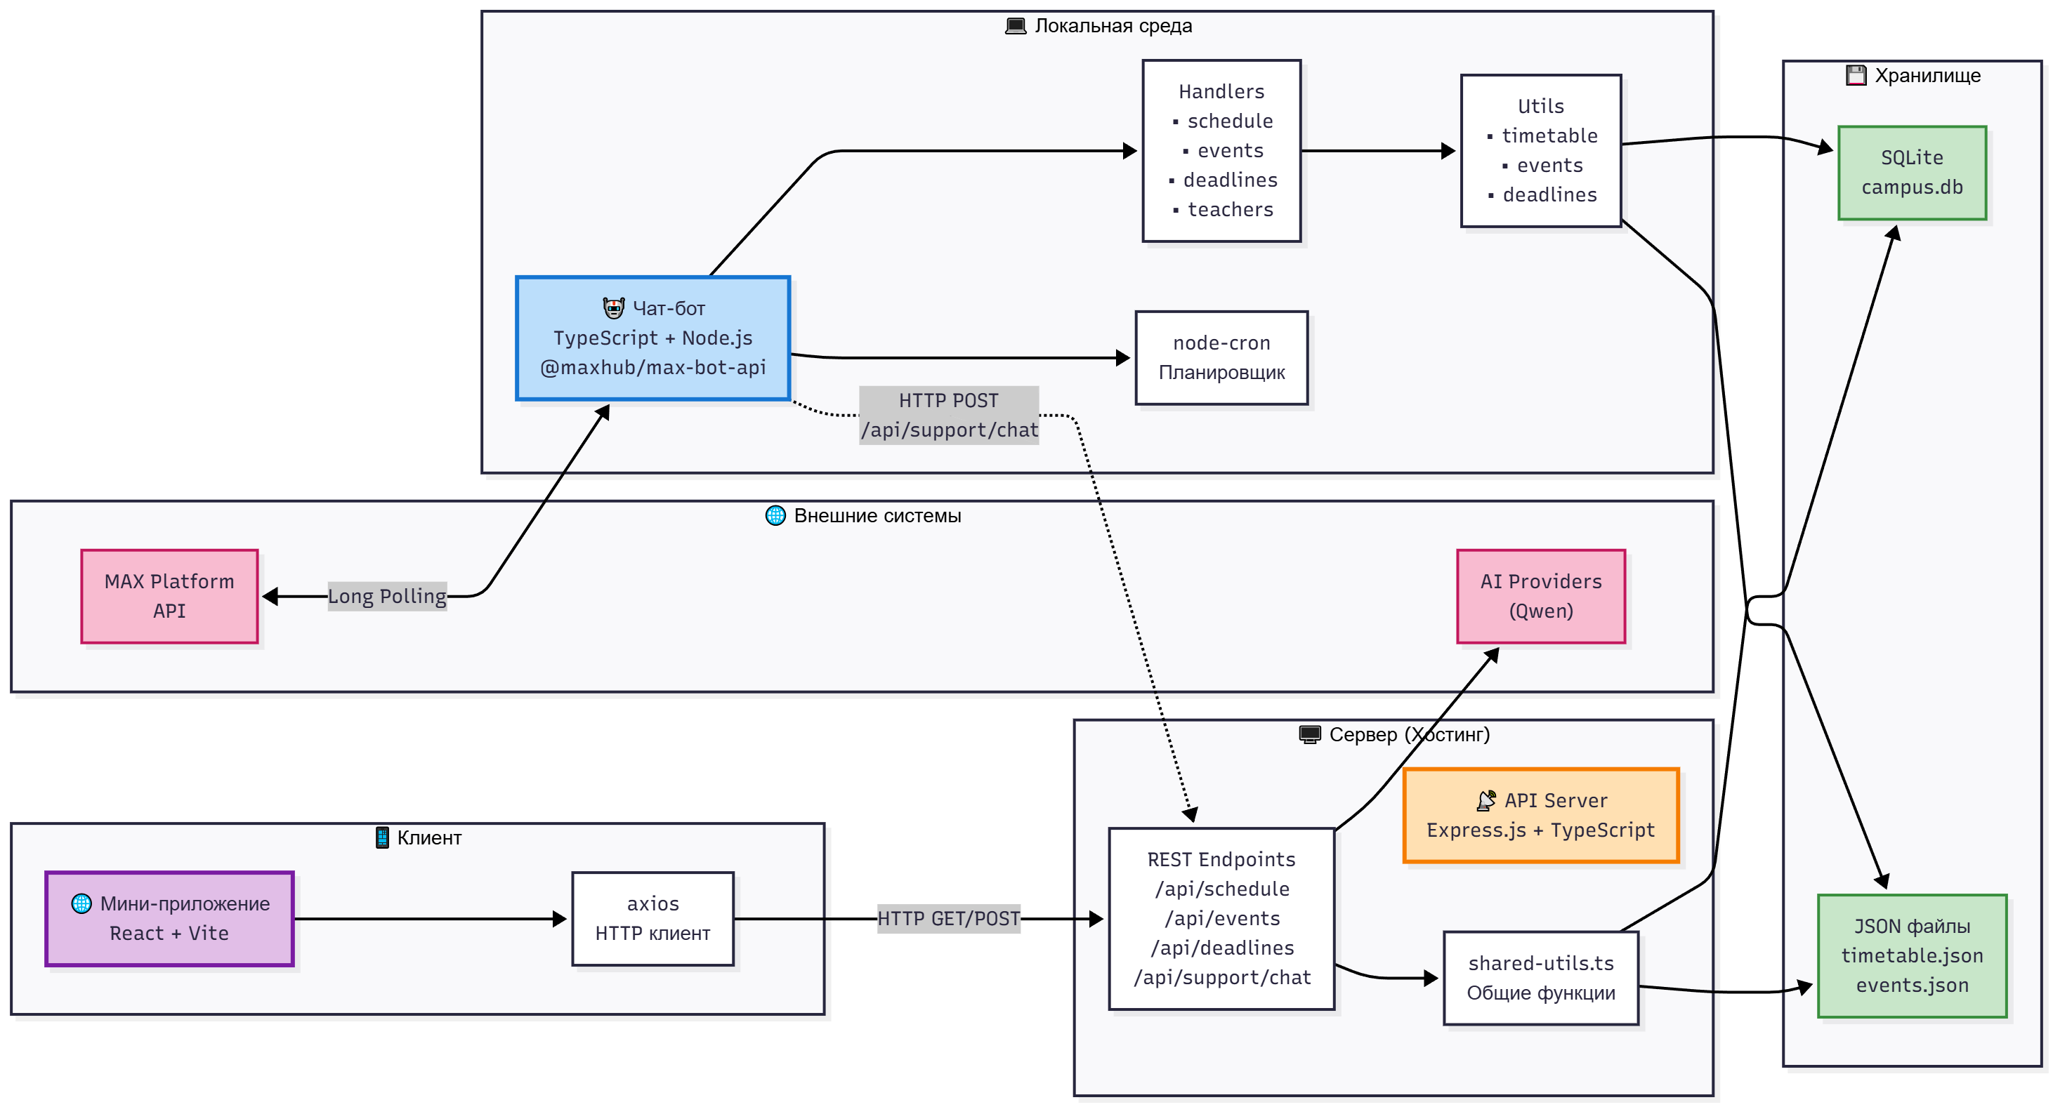
Архитектура

Slide 17
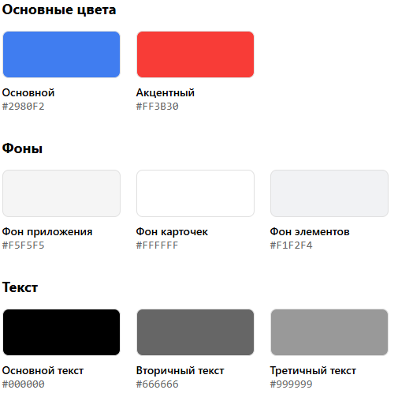
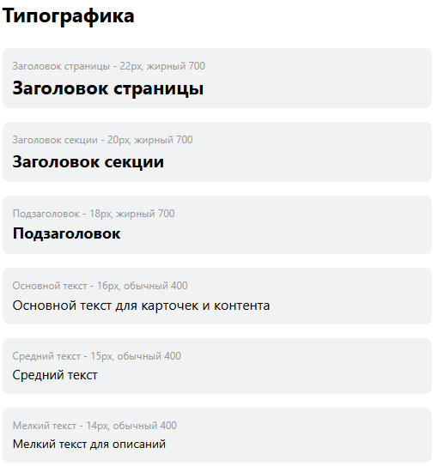
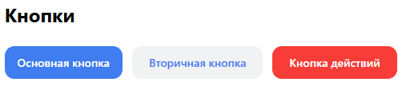
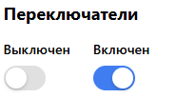
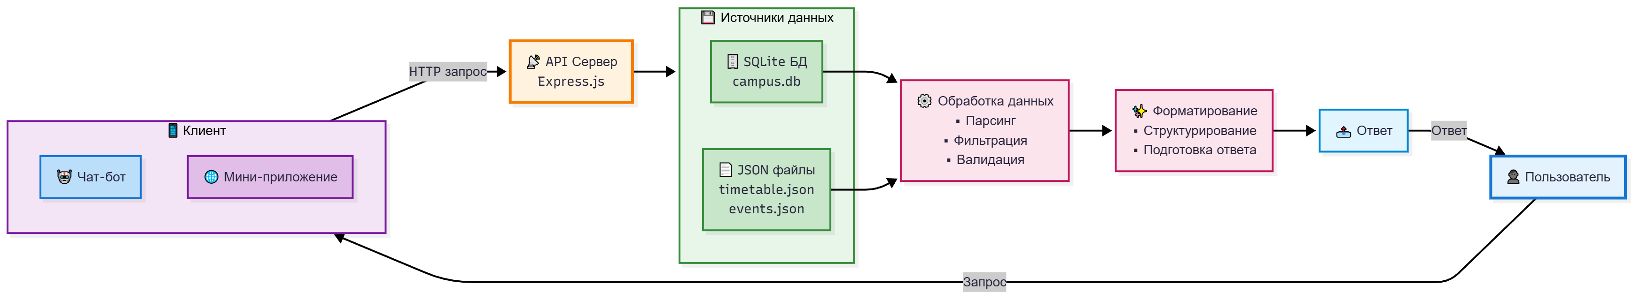
Еще чуть-чуть про архитектуру + технические требования
чат-бот | мини приложение
Node.js 18+
TypeScript
SQLite
Long polling | REST API
React 18.3 + TypeScript Vite MAX UI @maxhub/max-ui React Router DOM

